Slide 1


"蔚来杯"2022牛客暑期多校训练营3
讲题人：邓丝雨
讲题顺序：C A J H F D G B

Slide 2


C - Concatenation
贪心（+trie树）
给定n个字符串
求一个将他们拼接起来的方案
使得结果的字典序最小。
AC.NOWCODER.COM
AC.NOWCODER.COM

Slide 3
C - Concatenation
贪心（+trie树）
按什么顺序连最小？
23
231
234
AC.NOWCODER.COM
AC.NOWCODER.COM

Slide 4
C - Concatenation
贪心（+trie树）
正儿八经trie树+扩展kmp正解：
https://blog.nowcoder.net/n/940b6240c4374ebe8bfac4f01cb32f94
AC.NOWCODER.COM
AC.NOWCODER.COM

Slide 5
A-Ancestor
LCA+枚举
给出两棵编号1-n的树A B，A B树上每个节点均有一个权值，给出k个关键点的编号𝑥_1…𝑥_𝑛，问有多少种方案使得去掉恰好一个关键点使得剩余关键点在树A上LCA的权值大于树B上LCA的权值。
AC.NOWCODER.COM
AC.NOWCODER.COM

Slide 6
A-Ancestor
A
LCA+枚举
B
C
D
E
F
G
H
I
J
K
L
M
N
O
P
Q
R
S
T
U
V
W
X
Y
Z
AC.NOWCODER.COM
AC.NOWCODER.COM

Slide 7
J -Journey
最短路/01bfs
给定一个城市有若干十字路口，右转需要等红灯，直行、左转和掉头都需要，求起点到终点最少等几次红灯
2
4
3
1
AC.NOWCODER.COM
AC.NOWCODER.COM

Slide 8
H-Hacker
SAM+最大区间和（SA也可以但是可能会被卡）
给出长度为n的小写字符串A和k个长度为m的小写字符串𝐵_1…𝐵_𝑘，𝐵的每个位置拥有统一的权值𝑣_1…𝑣_𝑚，对于每个𝐵_𝑖求最大和区间满足该区间构成的字符串是A的子串（空区间合法）。
AC.NOWCODER.COM
AC.NOWCODER.COM

Slide 9
F-Fief
点双连通分量
给定一个无向图，每次询问两点x, y，求是否存在一个n的排列，使得第一个元素为x，最后一个元素为y，且排列的任意一个前缀、任意一个后缀都连通。
AC.NOWCODER.COM
AC.NOWCODER.COM

Slide 10
F-Fief
点双连通分量
从特殊到一般：
链：
1
2
3
4
5
6
AC.NOWCODER.COM
AC.NOWCODER.COM

Slide 11
F-Fief
1
点双连通分量
2
3
从特殊到一般：
链：xy分别是两个端点时可以，否则不行
不只有一条链的树：
6
5
4
7
8
9
10
11
AC.NOWCODER.COM
AC.NOWCODER.COM

Slide 12
F-Fief
点双连通分量
从特殊到一般：
链：xy分别是两个端点时可以，否则不行
不只有一条链的树： 都不行
有“环”：
AC.NOWCODER.COM
AC.NOWCODER.COM

Slide 13
F-Fief
点双连通分量
从特殊到一般：
链：xy分别是两个端点时可以，否则不行
不只有一条链的树： 都不行
有“环”：可以从任意一个点进入环也可以从任意一个点出环
点双缩点——变成树
AC.NOWCODER.COM

Slide 14
D-Directed
概率期望+排列组合
给定一棵树和一个起点S，1号节点为终点，随机选其中K条边变成指向终点的单向边，在树上随机游走，求到达终点的期望步数
AC.NOWCODER.COM

Slide 15
D-Directed
1
概率期望+排列组合
先考虑没有单向边
F[x]表示从x走到他的父亲的步数的期望值
两种情况：
直接走到父亲
先走到他某个儿子，然后从儿子走到他再从他走到父亲
F[x] = ?
Ans = ？
2
3
6
5
4
7
8
9
10
11

Slide 16
D-Directed
1
概率期望+排列组合
某条边改成单向会发生什么？
下不去 or 下去了就上不来
2
3
6
5
4
7
8
9
10
11

Slide 17
D-Directed
1
概率期望+排列组合
2
3
6
5
4
7
8
9
10
11
12
13
14
15
16

Slide 18
G-Geometry
计算几何
给两个凸包，给出各自速度，求相撞时间。
AC.NOWCODER.COM

Slide 19
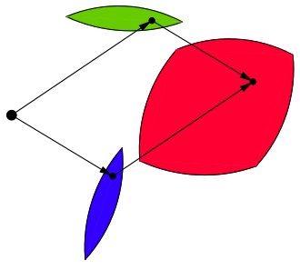
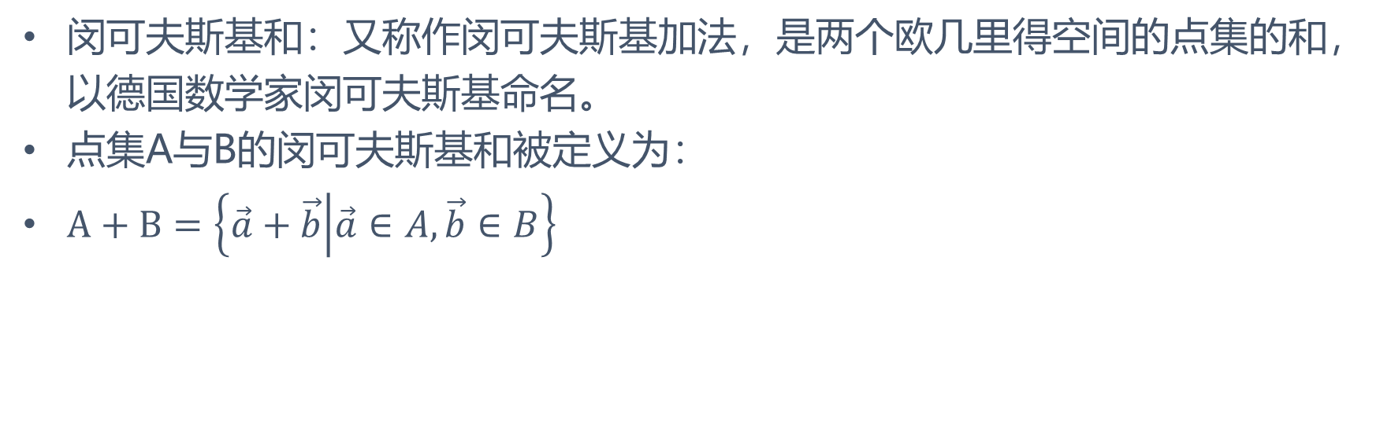
G-Geometry
计算几何
来源：计算几何专题班
闵可夫斯基和：又称作闵可夫斯基加法，是两个欧几里得空间的点集的和，以德国数学家闵可夫斯基命名。
点集A与B的闵可夫斯基和被定义为：
$A+B=\left\{\vec{a}+\vec{b} | \vec{a}∈A,\vec{b}∈B\right\}$
AC.NOWCODER.COM

Slide 20
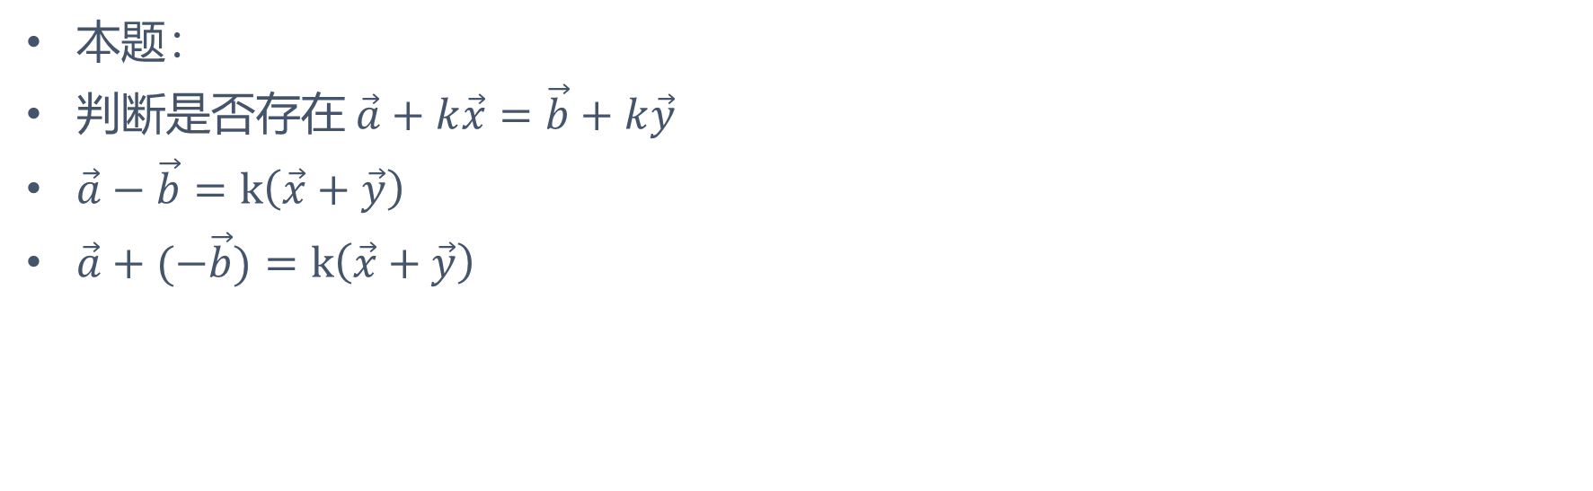
G-Geometry
计算几何
本题：
判断是否存在$\vec{a}+k\vec{x}=\vec{b}+k\vec{y}$
$\vec{a}−\vec{b}=k\left(\vec{x}+\vec{y}\right)$
$\vec{a}+(−\vec{b})=k\left(\vec{x}+\vec{y}\right)$
AC.NOWCODER.COM

Slide 21
B-Boss
费用流
需要把N个人派遣到K个城市，每个城市需要的人数是固定的。把不同的人派遣到不同城市，代价都是不同的，求最小代价。
（推荐一篇非常优秀的题解：
https://www.nowcoder.com/discuss/382342934270664704）
AC.NOWCODER.COM

Slide 22
THANKS！
AC.NOWCODER.COM

